Slide 1


Predicción de Enfermedades Cardíacas con Machine Learning
Análisis, Modelado y Evaluación
Presentado por: Luis
Fecha: 21 de junio de 2024
por luis cara

Slide 2





Objetivos del Proyecto
Preparar Dataset
Limpiar y estructurar los datos clínicos cardiovasculares.
Dividir Datos
Separar conjuntos de entrenamiento y prueba.
Entrenar Modelos
Desarrollar algoritmos predictivos efectivos.
Evaluar Rendimiento
Medir la precisión de las predicciones.

Slide 3

Dataset Utilizado
Información General
Características
Nombre: Heart Disease UCI
303 instancias
Fuente: UCI Machine Learning Repository
14 atributos clínicos relevantes
Atributos Clave
Edad y sexo
Niveles de colesterol
Presión arterial
ECG en reposo

Slide 4

Preparación y Limpieza de Datos
Eliminación de Outliers
Normalización de Datos
Identificamos y tratamos valores atípicos mediante análisis estadístico.
Transformación de Variables
Estandarizamos variables numéricas para optimizar el rendimiento de los algoritmos.
Tratamiento de Valores Faltantes
Aplicamos One-Hot Encoding para variables categóricas como el tipo de dolor torácico.
Implementamos técnicas de imputación estadística para mantener la integridad del dataset.

Slide 5
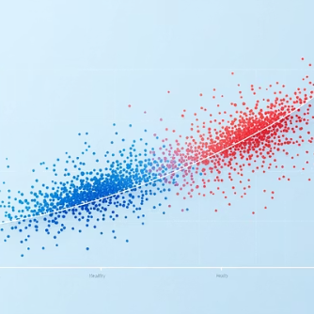

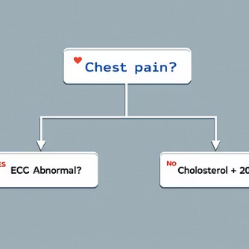
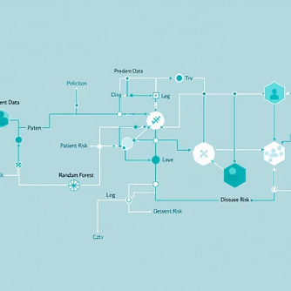
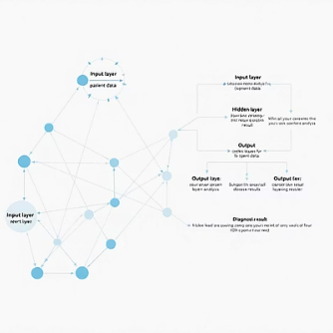



Modelos de Machine Learning Implementados
Regresión Logística
SVM
Bosques Aleatorios
Base comparativa con 78% de precisión inicial.
Alto rendimiento en espacios de alta dimensionalidad.
Mejor precisión global en nuestras pruebas iniciales.

Slide 6
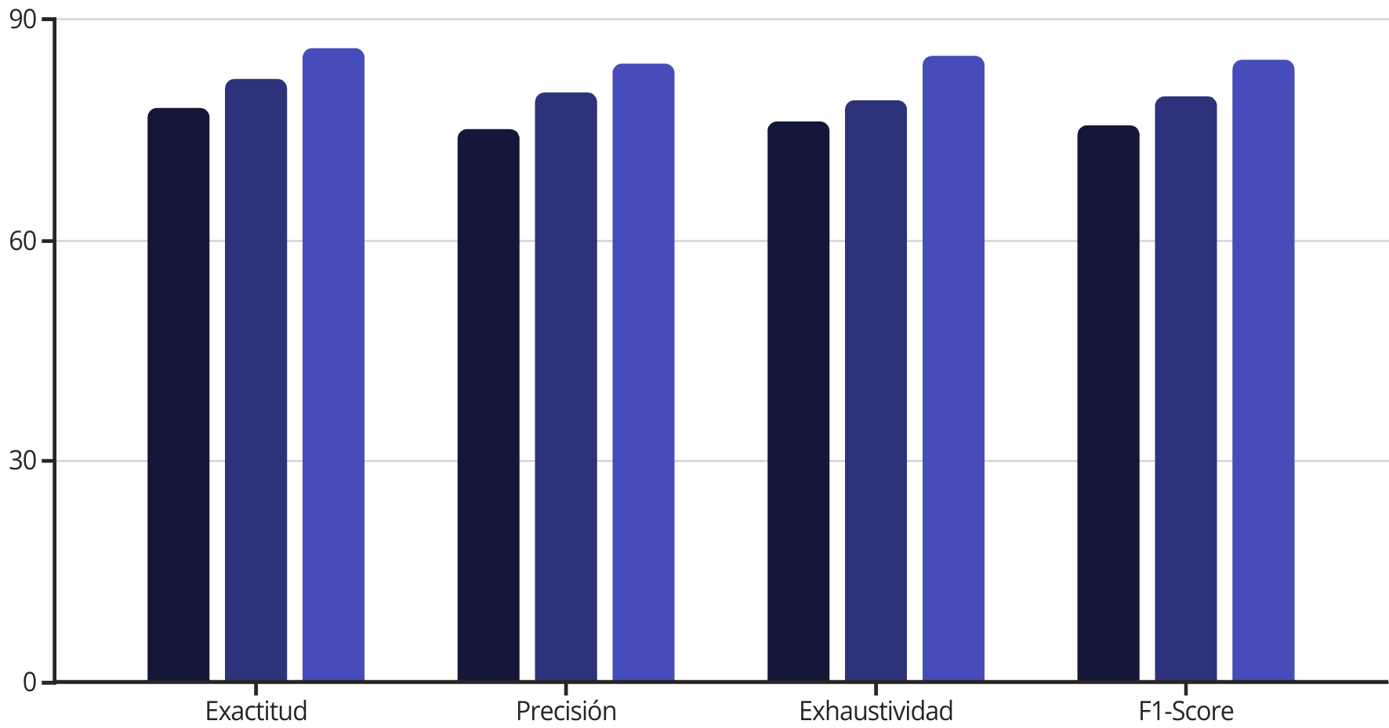
Métricas de Evaluación
Regresión Logística
SVM
Random Forest
El Bosque Aleatorio supera a los demás modelos en todas las métricas clave.

Slide 7






Resultados y Análisis
Random Forest: 86% Exactitud
Mejor modelo general
Factores Clave
Edad, colesterol y vasos obstruidos
Optimización
Hiperparámetros ajustados
El análisis de importancia de características reveló que la edad, los niveles de colesterol y el número de vasos obstruidos son los predictores más relevantes.

Slide 8








Conclusiones y Próximos Pasos
Logros
Limitaciones
Desarrollamos un modelo predictivo con 86% de exactitud.
Dataset relativamente pequeño con sesgos potenciales.
Futuro
Aplicaciones
Ampliar dataset e implementar en entornos clínicos controlados.
Herramienta de apoyo para evaluación clínica preliminar.

